Slide 1
Freitag, der 4. September
Warm Up: Wie geht‘s?
Buchstabieren
Ich heiße/mein Name ist….
Pronomen
Das Verb ,,sein“
Das Verb ,,heißen“
-Wenn Zeit: andere Verben
HAUSAUFGABEN:
MindTap: 28, 29, 30, 31, 34, 36
Moodle: TBD
Hilfreiche Phrasen
Ich habe eine Frage
Wie sagt man _______ auf Englisch?
Ich verstehe nicht. Wiederholen Sie, bitte?

Slide 2
Hallo/Guten Morgen. Wie geht’s…..?
Es geht mir…….. Wie geht’s…?
GUT
PRIMA
So La La (OK)
SCHLECHT

Slide 3
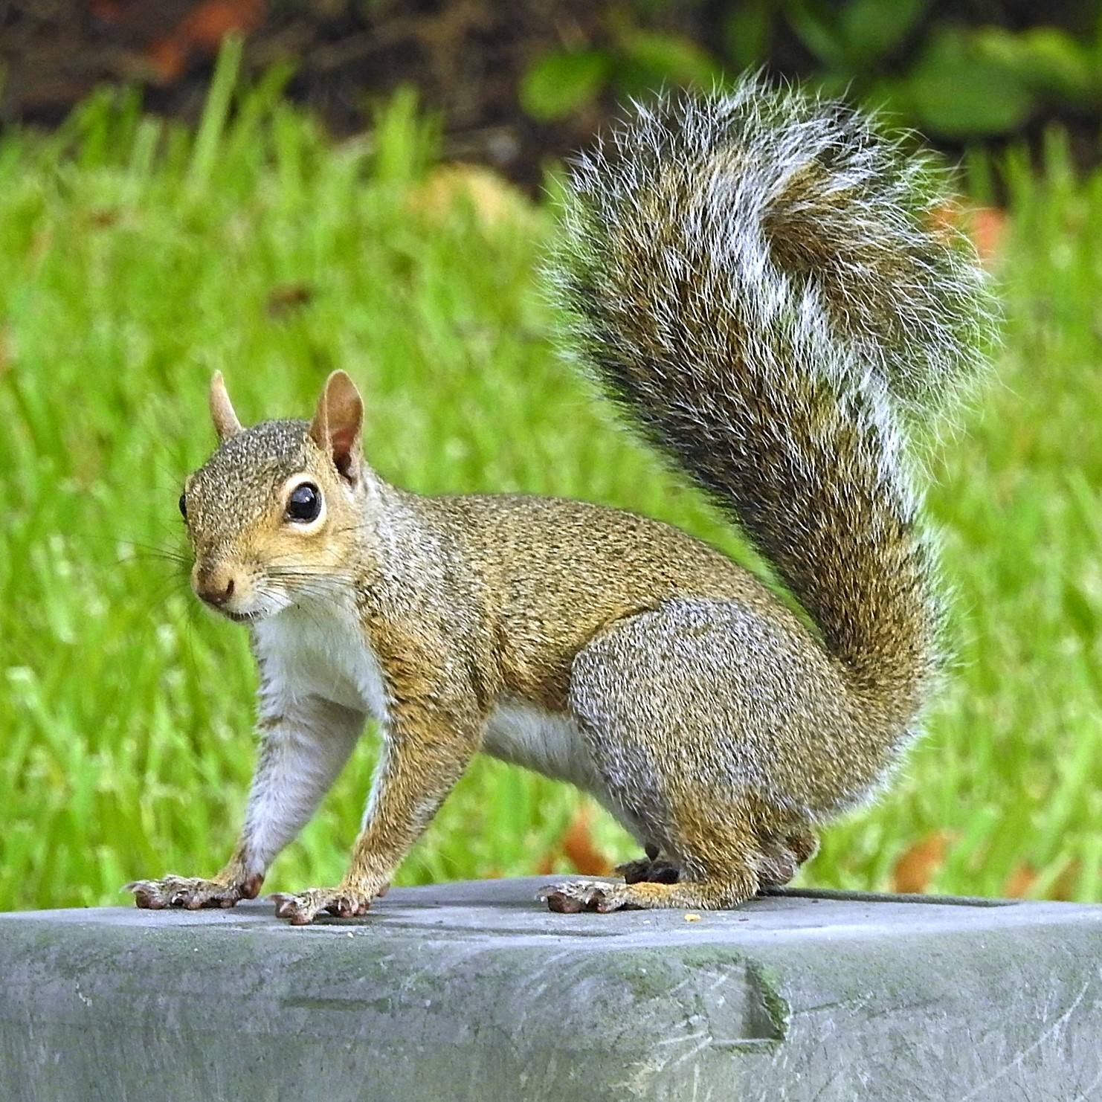
1. Wie heissen Sie? Wie geht’s heute?
Ich heisse____es geht mir______
2. Was macht dich gluecklich? ☺
___ macht mich gluecklich heute
Stehen Sie auf und interviewen Sie 2 Personen!
Schreiben Sie Notizen, bitte!
Der Tag (FREITAG!) Der Campus
Das Wetter (Kognat mit Englisch!) Die Familie
Der Kaffee in New Dorm Dining Hall Der Hund
Deutsch (Physik? Mathematik? Englisch? Chemie? ESEM) Die Katze
Die Musik Das Eichhoernchen Der Blue Bus

Slide 4
Die Antwort/Die Antworten!
Es geht [Name] gut/schlecht/so lala/prima heute
und
___________macht [Name ] gluecklich.

Slide 5
Ergänzen Sie die Lücken!
Lachen Sie
Laufen Sie
Machen Sie ____auf
Machen Sie das Buch ____
Schreiben Sie
Lesen Sie
Stehen Sie ___
Hören Sie gut ___
Machen Sie das Licht ____
Machen Sie das Licht aus
Setzen Sie ____
Gehen Sie ___ die Tafel
Optionen:
sich, zu x 2, auf, das Buch, an x2
Stehen Sie bitte auf!
Bitte, stehen Sie auf!
Stehen Sie auf, bitte!
Stehen Sie nicht auf
Stehen Sie auf nicht
Lachen Sie → Lachen Sie, bitte;
Bitte, lachen Sie!
Lachen Sie nicht

Slide 6
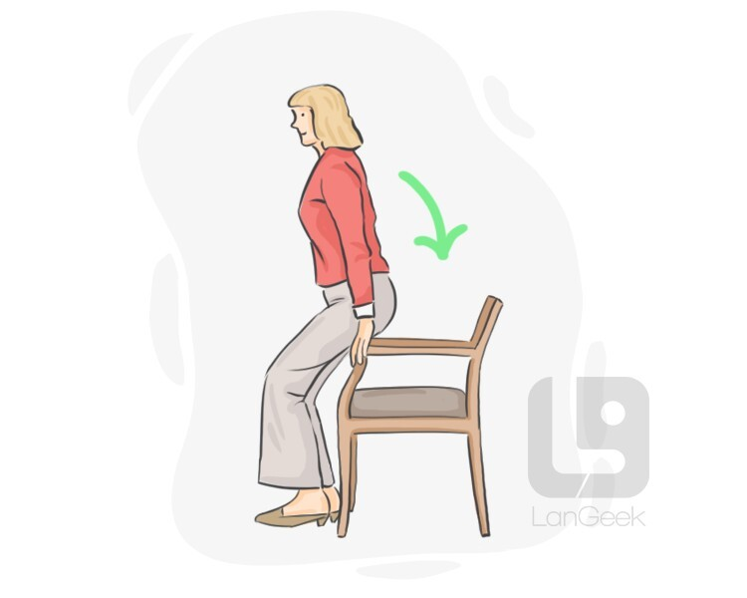




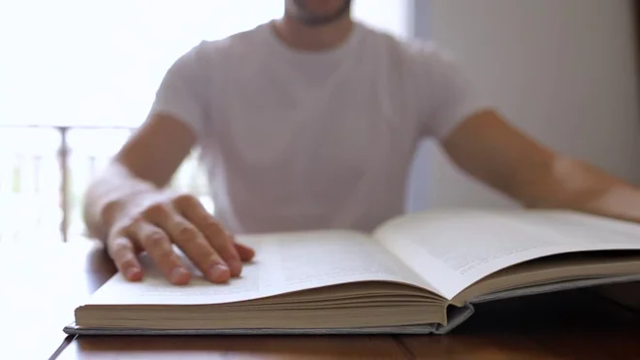

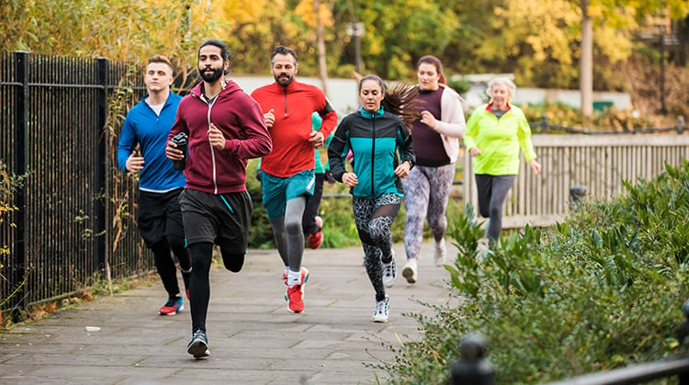
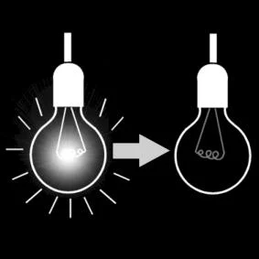
Schreiben Sie Befehle mit ,,bitte” oder ,,nicht” für die Fotos!
1 2 3
nicht
Hihihihi Lol LAMITO
bitte
bitte
4 5 6
nicht
nicht
7 8 9
nicht
bitte
nicht
Notes:
Schreiben Sie oder sagen Sie Sätze mit

Slide 7
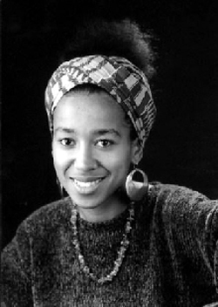
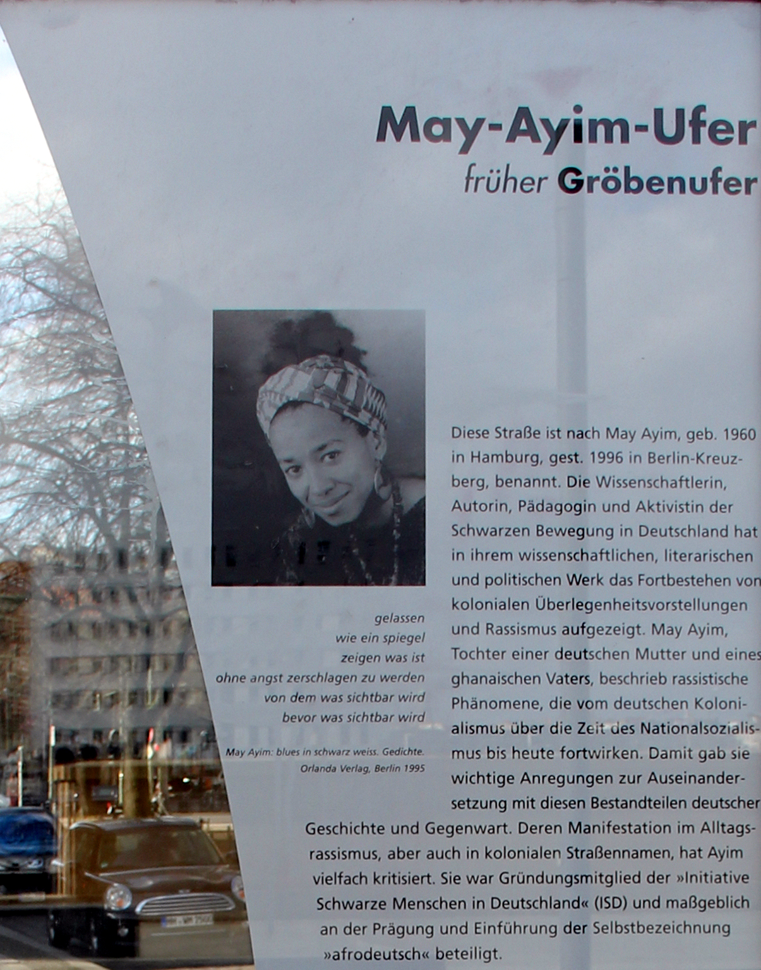
Sagen Sie, bitte: Wie heissen Sie?
[Imperativ] [Frage]
A. Ich heiße Margaret → B. Ich bin Margaret
C. Sie heißt May Ayim→ D. Sie ist May Ayim
What is the difference between sentences A and B ? Which part of
speech? The subject? The Verb?
2. How are A and C different? And B and D?
What do you notice about the verb between each pair?

Slide 8
Das grammatische Subjekt:
Personalpronomen
Die Sprechblase
Anna ist freundlich.
Sie ist freundlich
Lesen Sie die Sprechblasen und listen Sie die Pronomen
Zum Beispiel (zB) ,,Ich bin Georg” → Ich

Slide 9
PRONOMEN
PL.
SING.
ich
du
3. er/sie/xier/es
2. Sie
wir
ihr
sie
2. Sie

Slide 10
Du, ihr, oder Sie? 3 Beispiele, 2te Person
Die Studis sprechen zu Professor S.
Anna sagt etwas zu Birgit
Falko (der Mann) sagt ,,Hallo” zu Freunden
formell
informell
informell
singular
singular
plural
Sie
du
ihr
,,Frau Professor, Sie sind nett.”
,,Frau Professor, Sie schreiben ein Buch.”
,,Danke, du bist nett!”
,,Ihr seid so nett!”

Slide 11
3te Person Sing. → Für Personen
er = maskulin/männlich/der Mann
sie = feminin/weiblich/die Frau
xier = nicht-binär/die Person

Slide 12
die Anrede → was ist die Anrede??
Der Professor, die Anrede ist….
Der Student, die Anrede ist…
Der Hund, die Anrede ist…
Professor Freund, die Anrede ist…
Die Mutter, die Anrede ist …
Freunde in einer Kneipe, die Anrede ist…

Slide 13
heißen
ich heiße
wir heißen
ihr heißt
Sie/sie heißen
du heißt
er/sie/es heißt

Slide 14
→ 2te Person, formell, sing. Pronomen
Frage: ___Wie heißen Sie?_____
→ 2te Person, informell, sing. Pronomen
Frage: _____________________________
3te Person, sing., feminin
Frage: ______________________
2te Person, plural, informell
Frage: ___________________________
→ 3te Person, nicht binär
Frage: _____________________
→ 3te Person, maskulin, sing.
Frage: ______________________
→ 3te Person, pl
Frage: _________________________
Welche Frage für die Pronomen?
Wie heißen Sie?
Wie heißt du?
Wie heiße ich?
Wie heißt er?
Wie heißt xier?
Wie heißt sie?
Wie heißen sie?
Wie heißt ihr?
Wie heißen wir?
Notes:
can be homework over long weekend if not enough time in class

Slide 15

,,sein”
SING.
PL.
bin
bist
ist
sind
wir
ihr
sie
2. Sie
sind
seid
sind
sind
ich
du
3. er/sie/xier/es
2. Sie

Slide 16
PRONOMEN + SEIN
PL.
SING.
wir
ihr
sie
2. Sie
ich
du
3. er/sie/xier/es
2. Sie
Notes:
Call out pronouns have students respond im Chor with correct verb conjugation

Slide 17
Finden Sie die richtige Form von ,,sein“
1. Du _____________ neu hier, nicht wahr?
2. ____________ Sie okay?
3. Ich ____________ nervös heute.
4. Der Professor war draußen. Jetzt ______ er im Klassenzimmer.
5. Wir ___________ zusammen im Hörsaal.
6. Das Buch ist alt. Es _______ zu Hause.
7. Ihr___________ energetisch!

Slide 18
PRONOMEN
PL.
SING.
wir
ihr
sie
2. Sie
ich
du
3. er/sie/xier/es
2. Sie
Notes:
Do heißen here

Slide 19

Auf Wiedersehen!
Tschüß!
Schönes Wochenende!
Notes:
Other verbs

Slide 20
PRONOMEN
kommen
wohnen
fragen
freuen
sagen
lachen
schreiben
drehen
gehen
machen
laufen
stehen
hören
PL.
SING.
wir
ihr
sie
2. Sie
ich
du
3. er/sie/xier/es
2. Sie
Notes:
Do other verbs here kommen wohnen fragen sagen lachen

